Slide 1
ერთიანი ეროვნული გამოცდები 2015
ლიტერატურა
პირველადი სტატისტიკური ანალიზი

Slide 2
ლიტერატურა
დარეგისტრირებულ
აბიტურიენტთა რაოდენობა
5797
გამოცხადებულ
აბიტურიენტთა რაოდენობა
5597
გამოცდაზე დაფიქსირებული
მაქსიმალური ქულა*
78
(1)
მინიმალური კომპეტენციის
ზღვარი გადალახა **
86.3%
* ტესტის მაქსიმალური ქულა - 80

Slide 3
მინიმალური კომპეტენციის ზღვარი
ლიტერატურის გამოცდაში მინიმალური კომპეტენციის ზღვარი გადალახა აბიტურიენტთა 86,3%-მა

Slide 4
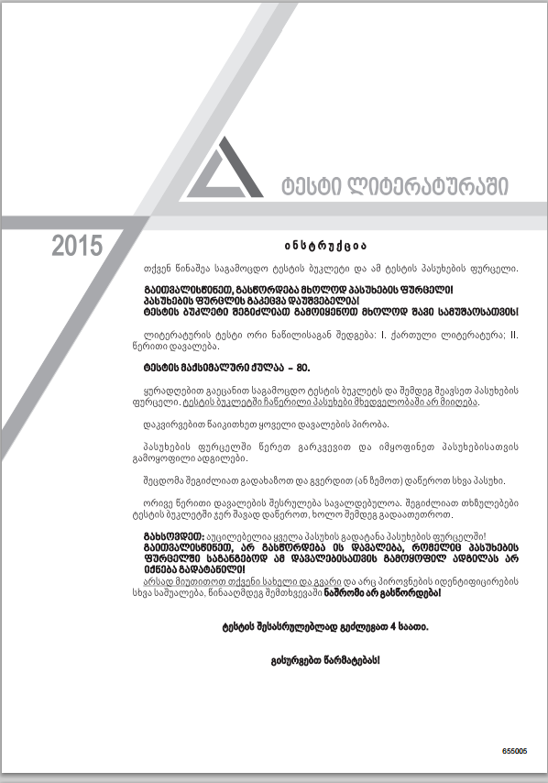
ლიტერატურა
საშუალო ქულა - 38,57 საშუალო სირთულე * - 48,22
*ტესტის საშუალო სირთულე – ტესტის საშუალო ქულა გაყოფილი ტესტის მაქსიმალურ ქულაზე და გამრავლებული 100-ზე.

Slide 5
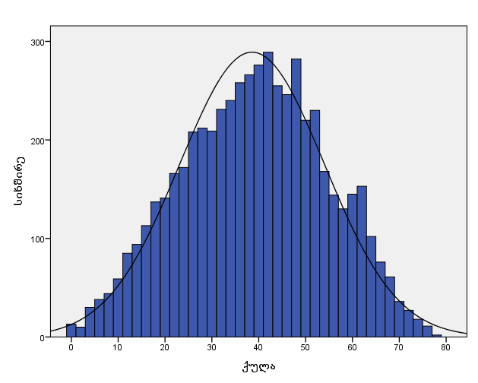
სიხშირეთა განაწილება ქულების მიხედვით
≈ 13,7%

Slide 6
სიხშირეთა განაწილება ქულების მიხედვით
ლიტერატურა
0-20 ქულა
13,65%
21-40 ქულა
39,99%
41-60 ქულა
37,68%
61-75 ქულა
8,68%

Slide 7
სიხშირეთა განაწილება

Slide 8
შეფასებისა და გამოცდების ეროვნული ცენტრი გისურვებთ წარმატებას!

